Slide 1
ГКОУ «Школа-интернат Костромской области для обучающихся с ограниченными возможностями здоровья по слуху»
«Сколько весит
здоровье школьника?»

Slide 2

Предмет исследования : школьный портфель
120
70
50
2008
2009
2010
2011
Название графика

Slide 3
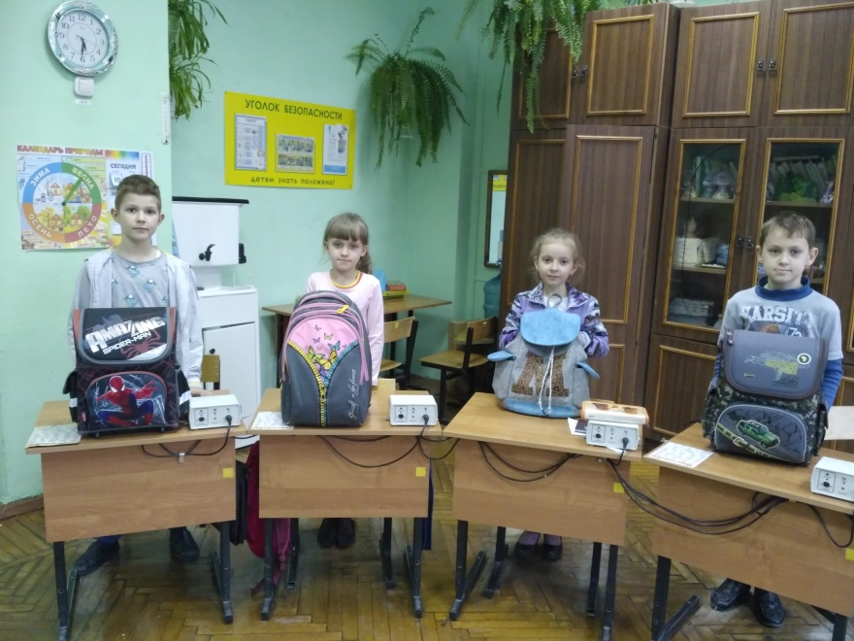
Гипотеза исследования
        Мы думаем , что тяжелый ранец вредит здоровью ученика

Slide 4
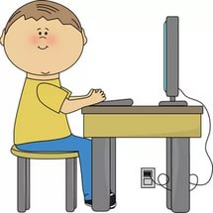

Методы исследования:
Сбор информации из книг, интернета;
Эксперимент (взвешивание портфелей);
Составление памятки для ребят.

Slide 5

В данном исследовании мы рассматривали вопросы:
Как тяжёлый портфель влияет
на здоровье учеников?
Сколько должен весить школьный портфель?
Как правильно собрать портфель в школу?

Slide 6
Практическая работа
и выводы

Slide 7
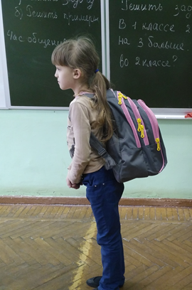
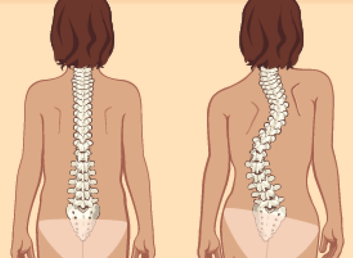
Мы узнали, что тяжёлый ранец вредит здоровью ученика.
Если носить тяжёлый ранец, то может искривиться позвоночник и будет тяжело работать сердцу.

Slide 8

Мы узнали, что ранец первоклассника должен весить 1 с половиной кг.
1,5 кг

Slide 9

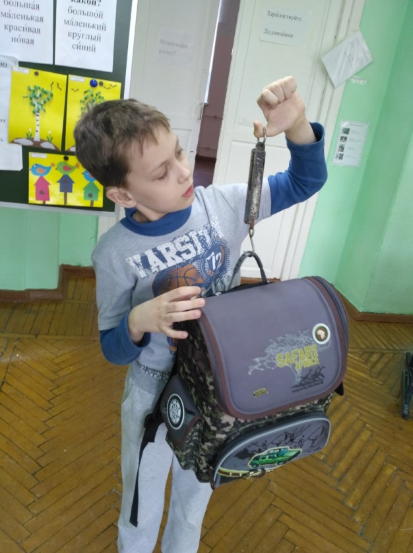
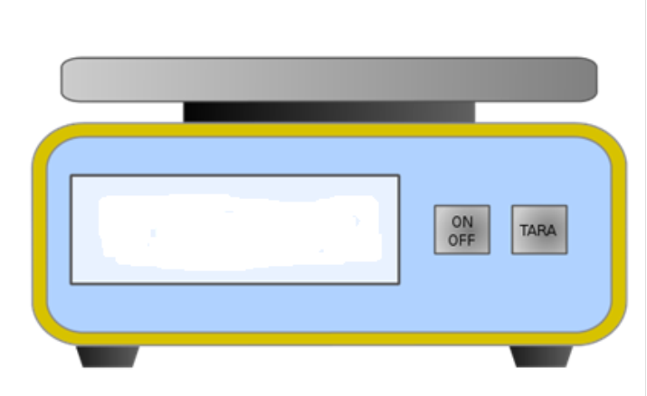
Мы взвесили наши портфели с учебниками.
2 кг 800г

Slide 10
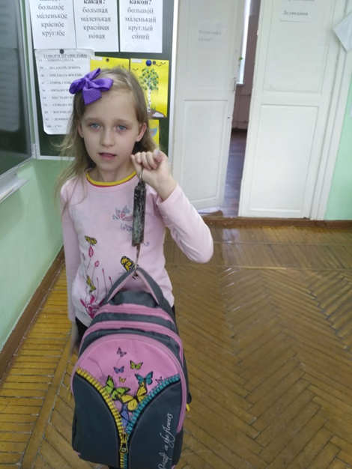

3 кг 300г

Slide 11

Мы задумались, почему же наши портфели такие тяжёлые?
Может быть мы носим в портфелях лишнее?

Slide 12
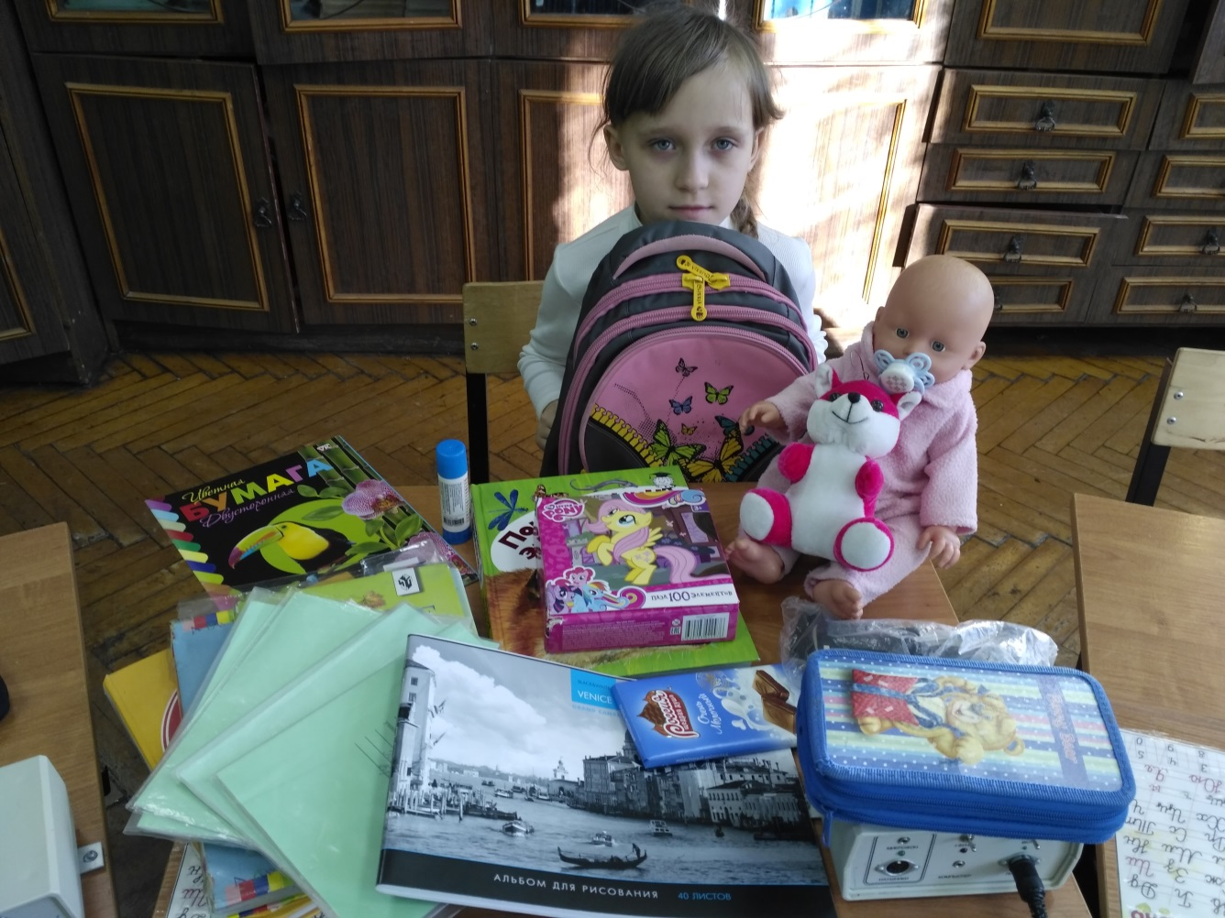
Мы посмотрели, что лежит в наших ранцах.

Slide 13
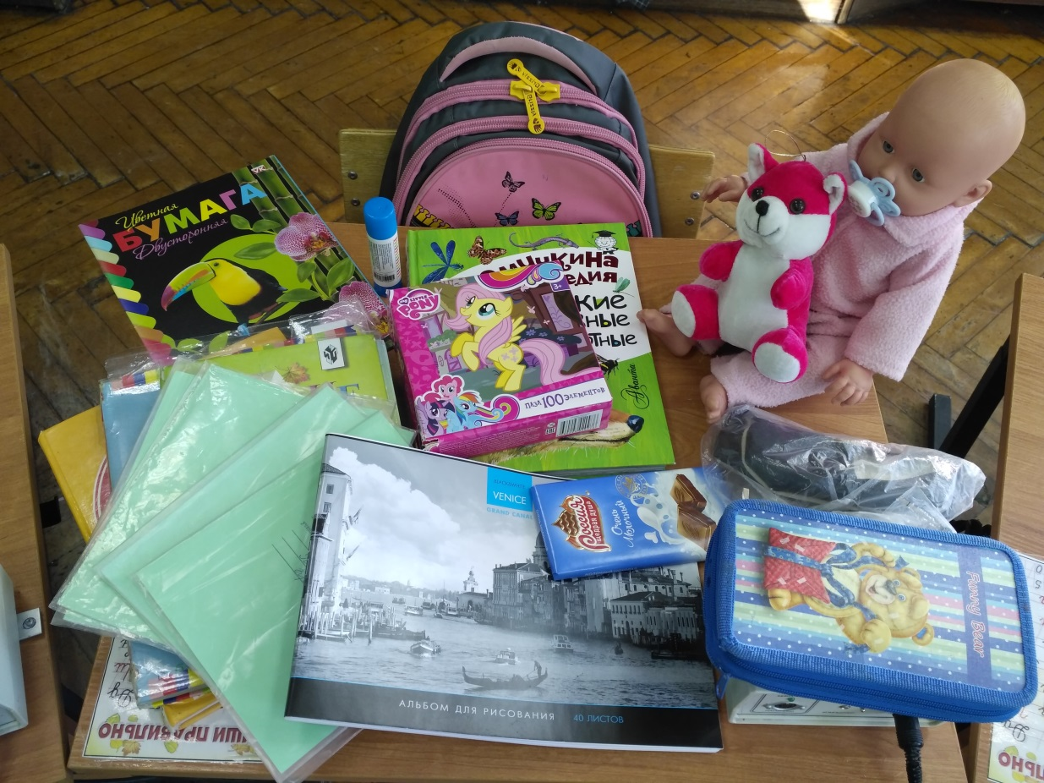
Мы увидели, что в них есть лишние предметы: игрушки, блокноты для рисования, одежда, еда….

Slide 14
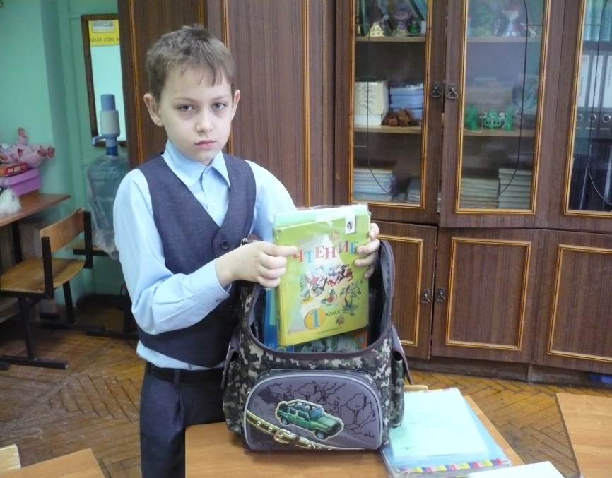
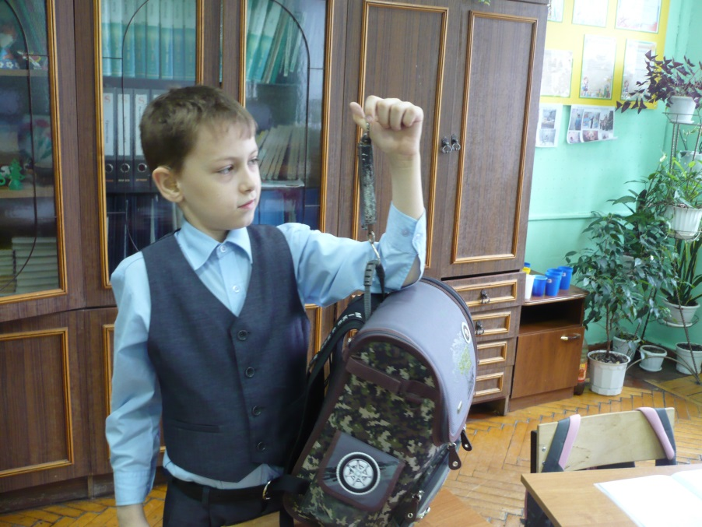
Мы убрали лишние предметы, положили только необходимые книги и тетради и снова взвесили наши ранцы.

Slide 15
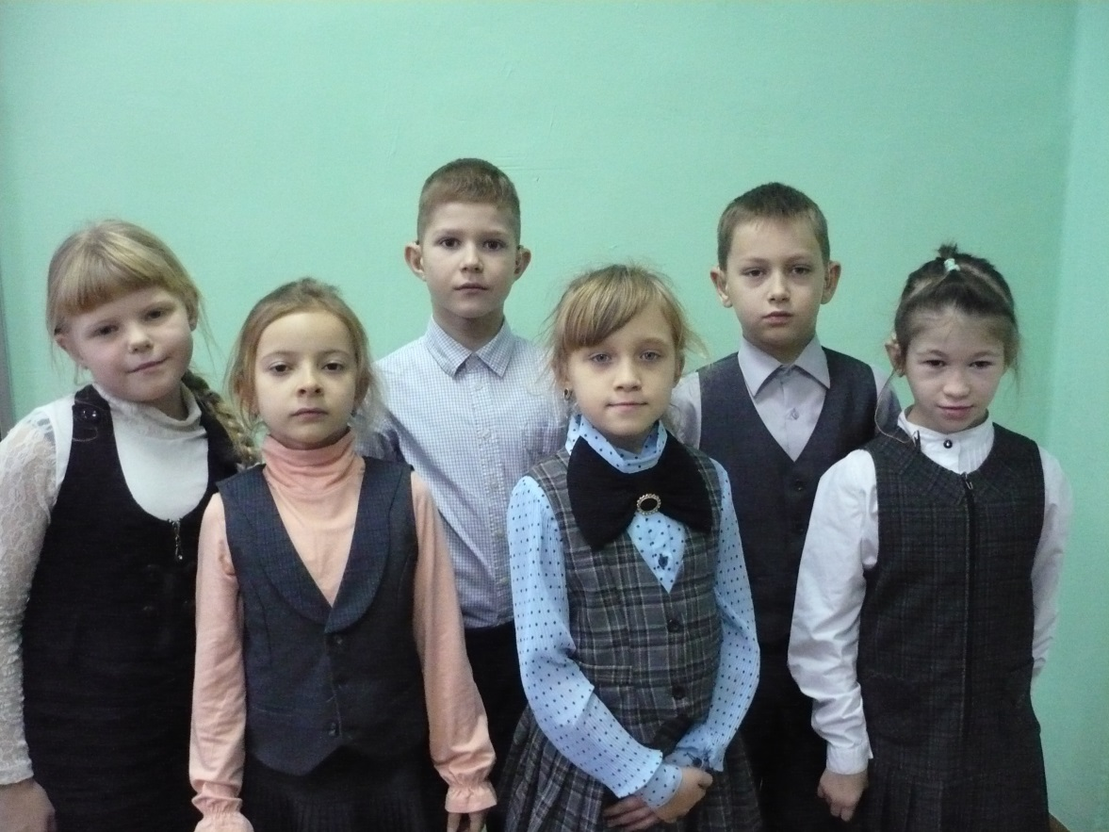
Вывод:
Если правильно собирать вещи в школу, то наши ранцы не будут тяжёлыми и мы всегда будем здоровыми и красивыми!

Slide 16



Мы подготовили памятку для ребят.
Что должно быть в школьном ранце?
Учебники и тетради для уроков по расписанию;
Ручки и карандаши носить в маленьком пенале.

Slide 17
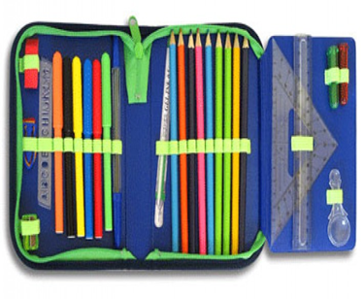
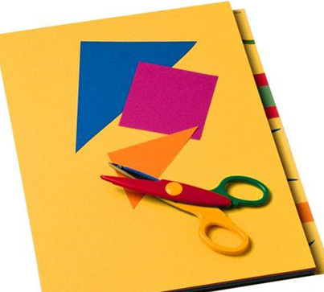
Толстые пеналы с цветными карандашами, форму для уроков физкультуры
можно оставить в классе;

Slide 18
Спасибо за внимание!

